Slide 1
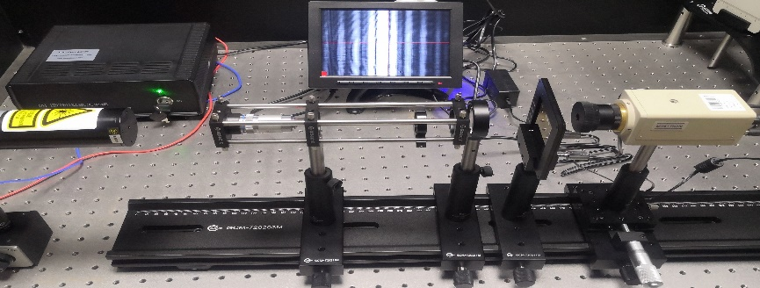
光的干涉和衍射
华中科技大学物理实验教学中心

Slide 2
《物理实验》注意事项
上课期间，不得使用手机(ipad、笔记本电脑等)以及任何自带资料，违者第一次扣10分，第二次本次实验计0分。
手机静音或关机后放在书包里，书包和水杯按要求统一放置在指定位置。
每次课3小时，不得迟到，不得早退。
按要求独立完成实验内容，规范记录实验数据。
实验结束，整理仪器及配件，保持整洁。
实验完成后1周内提交报告。
物理实验教学中心
桌上仅放：
预习报告
空白数据记录纸
必要文具或计算器
注意：实验桌上打印的讲义和ppt，均不得带走。

Slide 3
【预备问题】
干涉现象产生的条件？为何用分波前法或分振幅法能
获得两个或多个相干光波？
2. 衍射现象是怎样产生的？如何做才能观察到夫琅和费衍
射条纹？
3. 什么是光程，光程差？什么是半波带法
4. 单缝衍射缝宽改变时（增加或减小），衍射花样如何变
化？
5. 本实验过程中，用光电流放大器测量衍射条纹光强时，
需要考虑环境光的影响吗？

Slide 4
【实验目的】
1、理解双缝干涉的原理，观察杨氏双缝干涉现象，
利用杨氏双缝干涉测量双缝间距。
2、观察夫琅和费单缝衍射现象，了解其特点；利
用单缝衍射测量单缝宽度，测量夫琅和费单缝衍
射相对光强分布。
3、观察圆孔菲涅耳衍射现象，改变衍射屏与接受屏
距离，观察衍射变化的规律。

Slide 5
【背景介绍】
托马斯·杨1801年进行了著名的杨氏双缝实验，证明光以波动形式存在，使他成为光的波动说的奠基人之一。
满足相干条件的两束（或多束）光波相遇叠加，在叠加区域光强明暗形成稳定分布的现象称作光的干涉。光波的波振面受到阻碍时，光绕过障碍物偏离直线而进入几何阴影区传播的现象称作光的衍射。光的干涉和衍射现象是光具有波动性的有力证据,是光的波动的两个基本特征，并在科学研究和工程技术上有着广泛的应用。
光的频率相同、振动方向相同及相位差恒定是能产生干涉的必要条件，满足干涉条件的光波称为相干光波。一般通过分波前法和分振幅法可获得两个或多个相干光波，典型例子有杨氏双缝干涉和薄膜干涉。
衍射通常分为两类：一类是满足衍射屏离光源或接收屏的距离为有限远的衍射，称为菲涅耳衍射；另一类是满足衍射屏与光源和接收屏的距离都是无限远的衍射，称为夫琅和费衍射。菲涅耳衍射解决具体问题时，计算较为复杂。而夫琅和费衍射的特点是，只用简单的计算就可以得出准确的结果，应用更为广泛。研究光的衍射不仅有助于进一步加深对光的波动性的理解，同时还有助于进一步学习近代光学实验技术，如光谱分析、晶体结构分析、全息照相、光信息处理等。

Slide 6
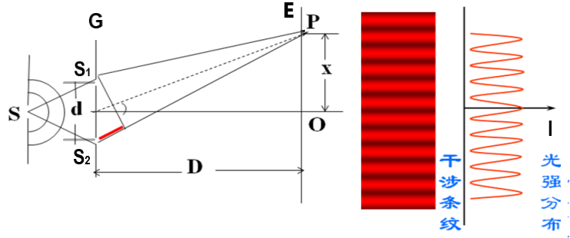


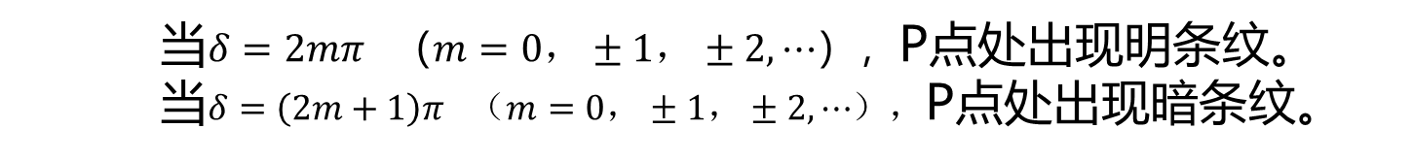
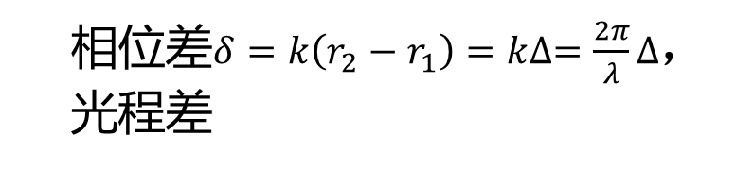
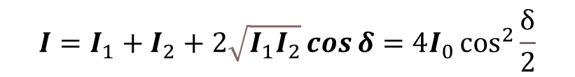


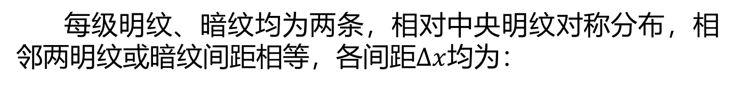
【实验原理】
一、杨氏双缝干涉
如图1所示，S线光源，G是一个遮光屏，其上有两条与S平行的狭缝S₁、S₂，且与S等距离，因此S₁、S₂ 是相干光源，且相位相同；S₁、S₂ 之间的距离是d ，E是接受屏，缝屏间的距离是D。
$$r_{1}$$
则P点的干涉条纹强度分布为
$$r_{2}$$
$$I=I_{1}+I_{2}+2\sqrt{I_{1}I_{2}}\cos{δ}=4I_{0}\cos^{2}{\frac{δ}{2}}$$
θ
θ
N
相位差$δ=k\left(r_{2}−r_{1}\right)=k∆=\frac{2π}{λ}Δ$，
光程差
图1杨氏双缝干涉的原理图
$∆=\left(r_{2}−r_{1}\right)≈S_{2}N=dsinθ≈dtanθ=\frac{dx}{D}$
当$δ=2mπ$（$m=0，±1，±2,⋯$），P点处出现明条纹。
当$δ=\left(2m+1\right)π$（$m=0，±1，±2,⋯$），P点处出现暗条纹。
每级明纹、暗纹均为两条，相对中央明纹对称分布，相邻两明纹或暗纹间距相等，各间距$Δx$均为：
$$Δx=\frac{D}{d}λ$$

Slide 7
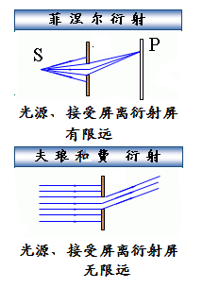
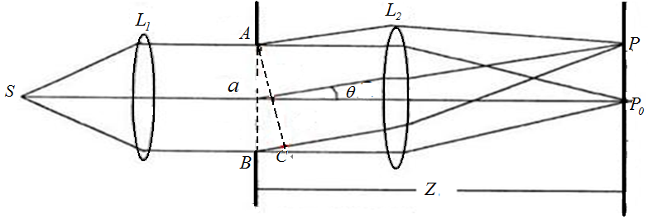
二、夫琅和费单缝衍射
照射到衍射屏上的入射光 （激光）和离开衍射屏的衍射光（缝宽相对于缝到接收屏的距离足够小）都是平行光的衍射，称为夫琅和费衍射，又称为远场衍射。
K
E
θ
f
图2 夫琅和费单缝衍射
光源S； 单缝宽ɑ；衍射角θ；缝屏间距f

Slide 8
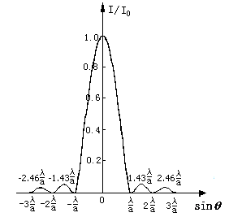


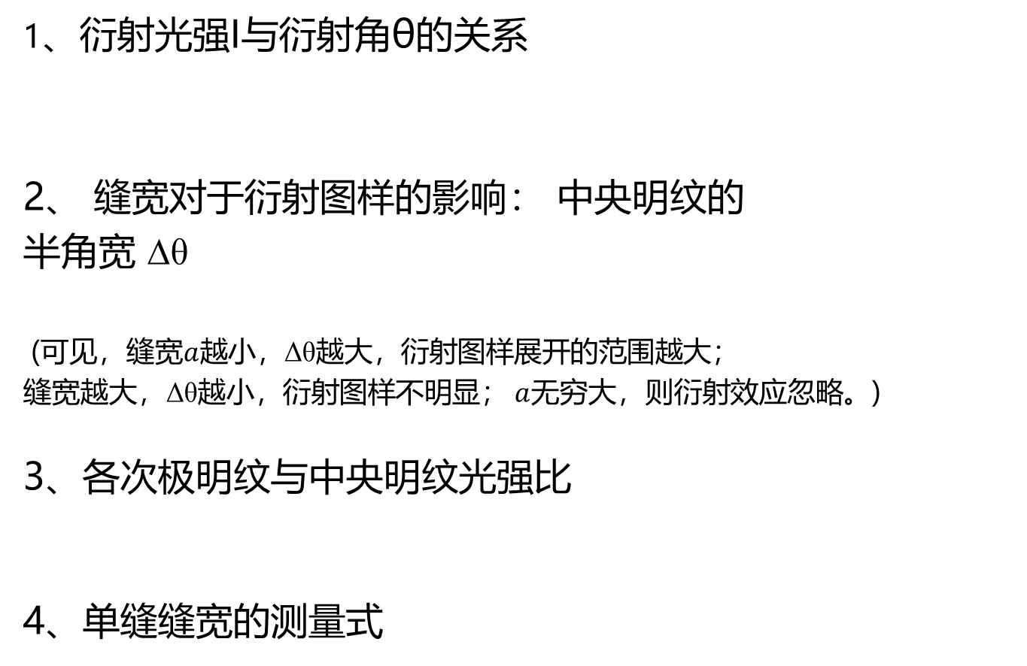
单缝夫琅和费衍射
1、衍射光强I与衍射角θ的关系
2、 缝宽对于衍射图样的影响： 中央明纹的
半角宽 ∆θ
(可见，缝宽$a$越小，Δθ越大，衍射图样展开的范围越大；
缝宽越大，Δθ越小，衍射图样不明显； $a$无穷大，则衍射效应忽略。)
3、各次极明纹与中央明纹光强比
4、单缝缝宽的测量式
$$Δθ=\frac{λ}{a}$$
图3 单缝衍射相对光强分布曲线
$$a=\frac{2λf}{Δx}$$

Slide 9

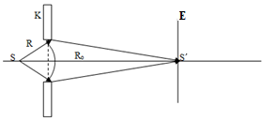
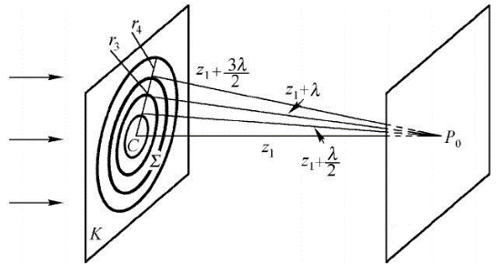
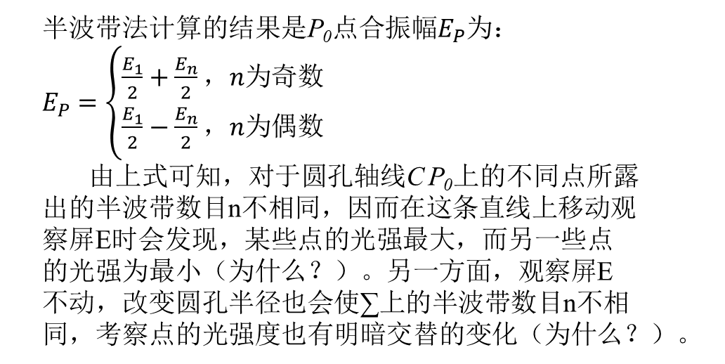
三、菲涅耳衍射
菲涅耳衍射；满足衍射屏离光源或接收屏的距离为有限远的衍射。
菲涅耳衍射的一般装置如图4所示，其中S是点光源，K是开有某种形状孔径的衍射屏（或不透明屏），E是观察屏。如图5以单色平面波垂直照射圆孔衍射屏的情况为例，用半波带法计算P₀点合振幅的大小。
半波带法计算的结果是P₀点合振幅$E_{P}$为：
$E_{P}=\left\{\begin{aligned}\frac{E_{1}}{2}+\frac{E_{n}}{2}，n为奇数 \\ \frac{E_{1}}{2}−\frac{E_{n}}{2}，n为偶数\end{aligned}\right.$
由上式可知，对于圆孔轴线C P₀上的不同点所露
出的半波带数目n不相同，因而在这条直线上移动观
察屏E时会发现，某些点的光强最大，而另一些点
的光强为最小（为什么？）。另一方面，观察屏E
不动，改变圆孔半径也会使∑上的半波带数目n不相
同，考察点的光强度也有明暗交替的变化（为什么？）。
图4 菲涅耳衍射的一般装置
K
E
图5 圆孔菲涅耳衍射

Slide 10
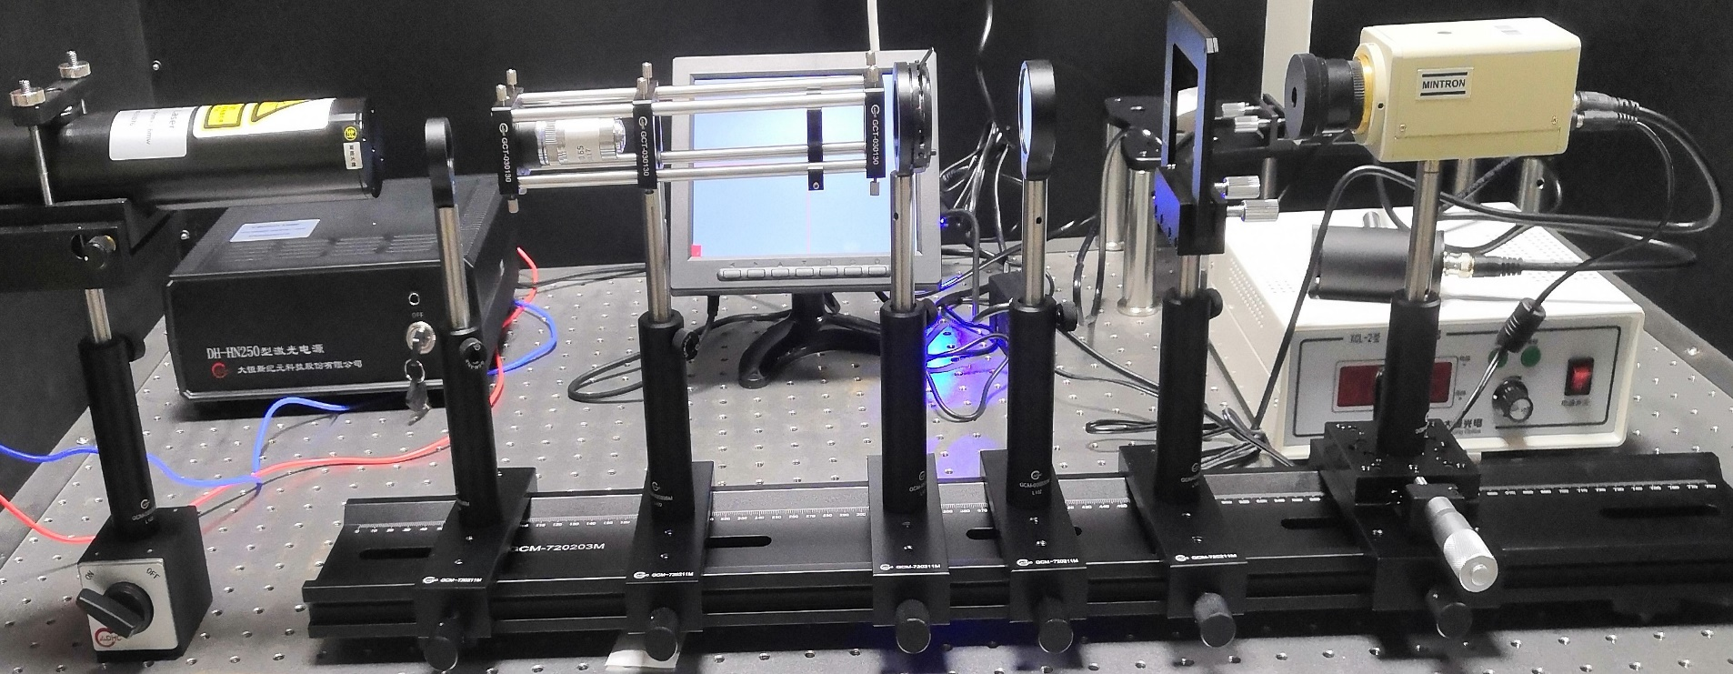
【实验仪器】
CCD相机
He-Ne激光器
可变光阑
目标物
扩束准直组件
监视器
变换透镜
衰减器
导轨

Slide 11
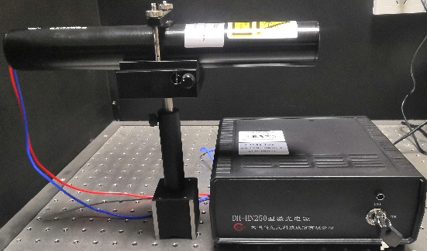
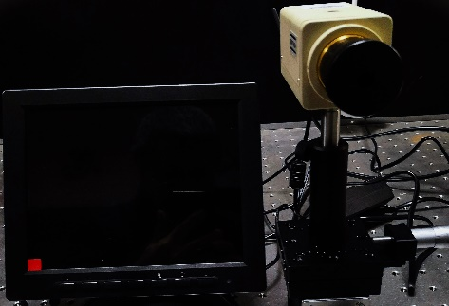
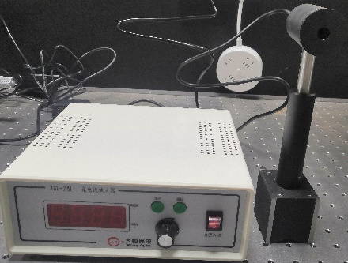
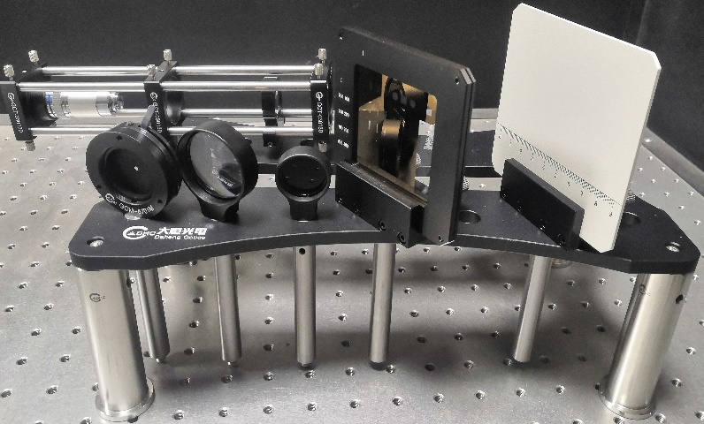
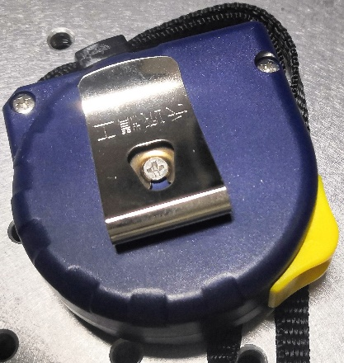
He-Ne激光器及电源
CCD相机及监视器
光电流放大器及探头
目标物
扩束准直组件
卷尺
白屏
可变光阑
变换透镜
衰减器
托架

Slide 12
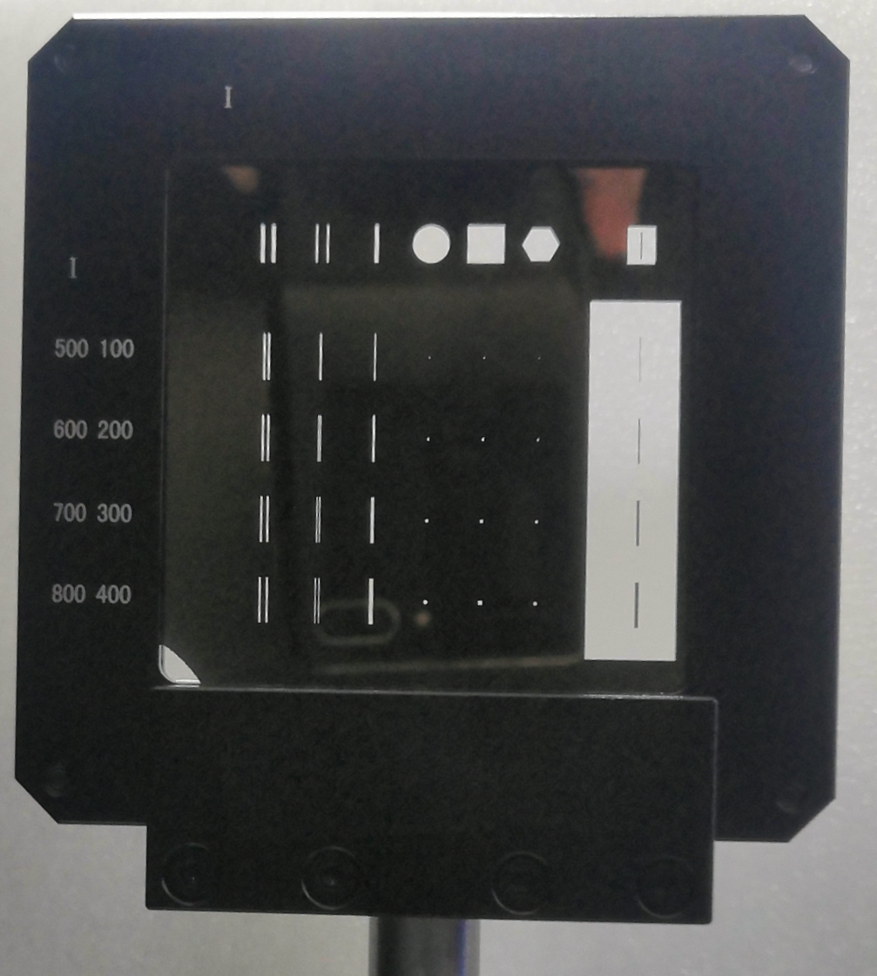
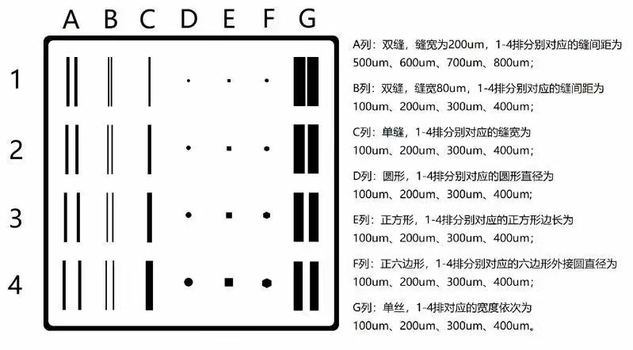
目标物上各形状孔径尺寸

Slide 13
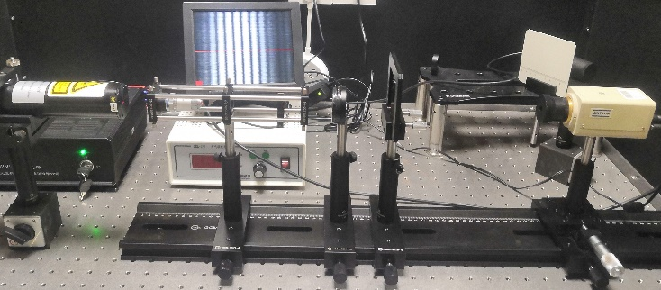
【实验内容】
内容1：测量杨氏干涉双缝间距，观察实验过程中的现象并记录
1、 光路的搭建
如图6所示，自左向右依次为激光器、扩束准直组件，光阑，目标物和CCD相机。首先操作第一步是各器件同轴等高调节，如下所述：
调节激光器水平：借助可变光阑（开孔约2mm），在导轨上移动光阑在激光器的近处和远处，分别调节激光器、光阑高低和激光夹持器的左右及水平俯仰旋钮，使激光束能通过任意位置的光阑孔；调节扩束准直组件：在激光器和光阑中间插入扩束准直组件，通过调整位置使物镜出射的光斑中心打在光阑中间；调节目标物：在光阑后放置目标物，光斑可以覆盖其上所选的双缝（缝宽80μm，缝间距为400μm）；调节CCD相机：使要采集的干涉条
纹光斑射入相机
摄像孔。
图6 杨氏双缝干涉的装置图

Slide 14
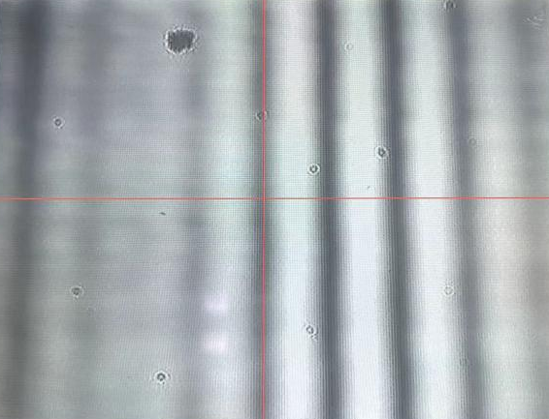
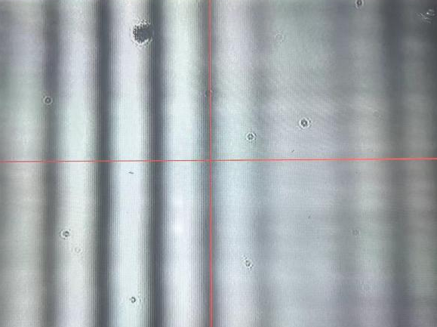
2、杨氏双缝干涉实验步骤
将CCD相机与监视器相连接，并连接CCD的12V电源；将相机对准日光灯并通过遮挡相机靶面，如果监视器有反应，则说明相机正常工作。
将相机沿导轨移动到距目标物合适的位置（监视器上能看到6个以上条纹为宜），注意将实验进行过程中观察到的现象（特别异常的现象更要记录）记录到数据记录纸上；
如图7所示，通过旋转CCD相机下的平移台丝杆，使监视器上的十字线交点位于其左侧某清晰暗纹居中位置，并记录当前平移台丝杆读数X₁；然后使十字线交点位于其右侧清晰暗纹居中位置（注意：两侧之间条纹尽可能多，以减小误差），并记录当前平移台丝杆读数X₂，重复测量3次。
记录缝屏间距离D。
图7 监视器

Slide 15
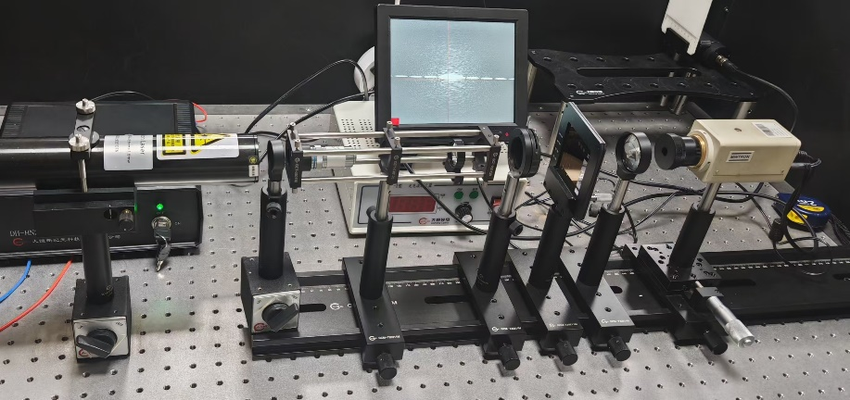
内容2：测量单缝夫琅和费衍射相对光强分布以及单缝宽度
1、光路的搭建
如图8所示，自左向右依次为氦氖激光器、扩束准直组件、光阑、目标物、变换透镜和CCD相机（后期更换光电流放大器探头）。首先是调节各器件的同轴等高：调节办法如内容1，若内容1调好后没变，在此可省去其中调整激光器水平、调节扩束准直组件的步骤。若需要使用衰减器，其置放位置如图8；安装目标物：在扩束准直组件后的光阑后面，放置目标物，目标物尽量贴近光阑，平行光入射所选单缝（单缝宽为100 μm或200 μm ），同时调整光阑通光孔径大小与单缝匹配合适；安装变换透镜：将（Φ40, f80.0）变换透镜放置在目标物后面并贴近目标物，调整透镜位置使入射光斑中心通过透镜中心；安装相机：调整相机位置，使要采集的衍射条纹光斑射入相机摄像孔。
图8 单缝夫琅和费衍射实验装置图

Slide 16
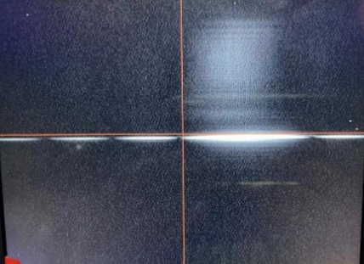
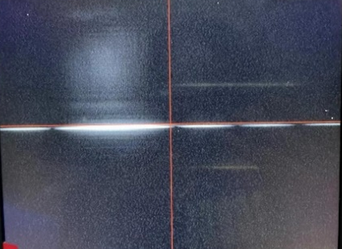
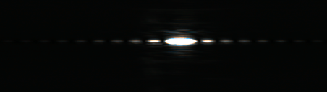
2、夫朗和费单缝衍射实验步骤
① 沿导轨前后移动相机，使得相机靶面移到变换透镜（f=80mm）的后焦面处
（即衍射频谱面），锁紧相机。注意将整个实验进行过程中观察到的现象（特别异常的现象更要记录）记录到数据记录纸上。
② 通过旋转CCD相机下的平移台丝杆，使监视器上的十字线交点位于衍射图样中央亮斑的左侧第一暗纹中心，并记录当前平移台丝杆读数X₁，如下图9所示，然后使十字线交点位于中央亮斑的右侧暗纹中心，并记录当前平移台丝杆读数X₂，如下图10所示，重复测量3次，数据记录在表格里，激光波长λ 为632.8nm，透镜焦距f 为80mm。
③ 从导轨上移去透镜，将CCD相机更换为白屏，并移动到导轨末端，使缝屏间
距离尽量拉长，（缝屏间距离要远远大于单缝宽度，为什么？），观察衍射条
纹，通过前后移动白屏，建议使白屏上中央三个条纹总宽度在5mm左右，如图
11所示。然后将白屏更换为光电流放大器探头，通过旋转探头下的平移台丝杆，
从中央明纹一侧第二个暗纹中心开始记录相对光强数据，并记录当前平移台丝杆
读数，每移动0.1mm记录相对光强数据，直到中央明纹另一侧第二个暗纹中
心。数据记录在表格里。
5mm
5mm
图9 监视器左侧
图10监视器右侧
图11 白屏

Slide 17
内容3：菲涅耳衍射实验
1、菲涅耳衍射光路搭建
如右图所示，自左向右依次为氦氖激光器、扩束准直组件、变换透镜（
Φ40, f80）、目标物、CCD相机。首先是调节各器件的同轴等高，如内容1杨
氏干涉实验已调好，可省去其中调整激光器水平，调节扩束准直组件的步骤
。可根据需要使用衰减器；安装变换透镜，调整聚焦透镜高低使光斑中心与
光阑中心同高；安装目标物，将目标物放在透镜焦点后方，模拟点光源发出
的球面波入射所选圆孔；安装相机，沿导轨移动CCD相机，使入射光打在相
机靶面中间。
图12菲涅耳衍射实验装置图

Slide 18
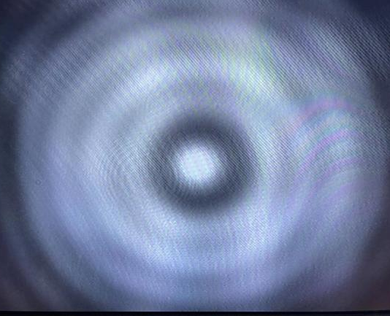
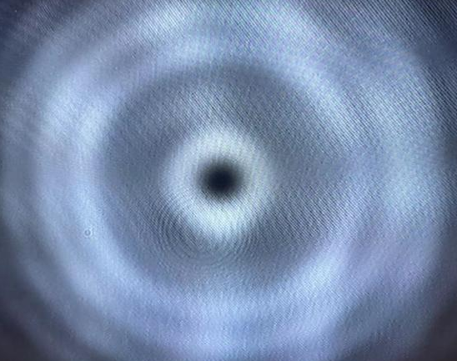
2、菲涅耳衍射实验步骤
目标物上可选择较大直径的圆孔作为衍射孔，球面波正入射圆孔即可以在监视器上看到菲涅尔衍射图样，注意将实验进行过程中观察到的现象（特别异常的现象更要记录）记录到数据记录纸上；前后微微移动目标物（相机距离目标物较近），可以看到中心明暗变化，如图14所示。
图14菲涅耳衍射图样

Slide 19
【数据处理】
一、杨氏双缝干涉实验。
在报告中画出表格，计算双缝间距d，同实际双缝间距400um作对比，计算百分误差，分析误差原因，分析解释观察到的现象。
二、夫琅和费单缝衍射实验
1.在报告中画出表格，计算单缝宽 ，同实际单缝宽100um作对比，计算百分 误差，分析误差原因。分析解释观察到的现象。
2.在直角坐标纸上绘制夫琅和费衍射相对光强分布曲线即I/I_{O}～x曲线。(x为测量点到中央极大值点的距离)，也可用计算机作图。与理论图形对比分析误差原因。
3. 由图中找出各次极大的位置与相对光强，分别与理论值进行比较，分析误差原因。
三、菲涅耳衍射实验。
分析解释观察到的现象？

Slide 20
【注意事项】
实验时，眼睛不得直视激光！不要随意玩弄激光器，以免产生伤害！
不要用手触摸镜片，目标物，各部件轻拿轻放。
操作动作要轻柔，细心，防止实验装置晃动引起条纹变化。
测量时，只能同方向旋转平移台丝杆，中途不要改变转动方向，避免空程差。
测量光强前，应检查光电流放大器探头里的狭缝是否垂直。
实验做完后，要关掉仪器电源，整理好仪器及各部件。

